Slide 1



Slide 2

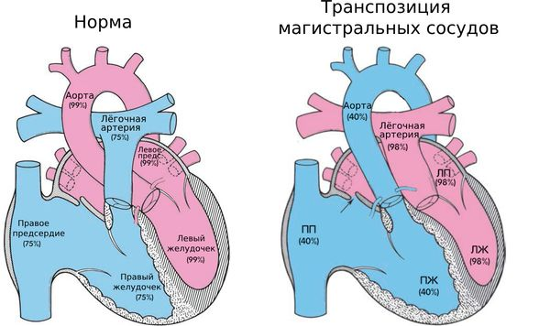
Транспозиция магистральных артерий – представляет собой аномалию вентрикуло-артериального соединения, при котором на фоне предсердного situs solitus аорта отходит от анатомически правого желудочка, а легочная артерия — от анатомически левого желудочка.
Врожденные_пороки_сердца_Зиньковский_М.Ф.
Рисунок: https://probolezny.ru/transpoziciya-magistralnyh-sosudov/

Slide 3
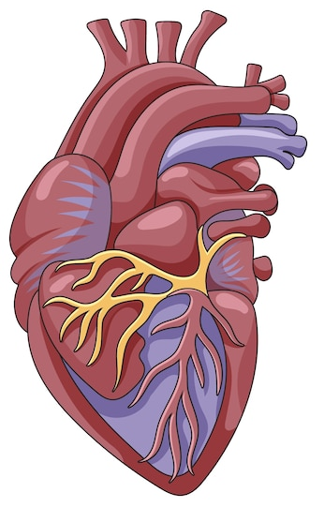
Актуальность проблемы не вызывает сомнения, так как транспозиция магистральных сосудов – наиболее часто встречающийся врожденный порок сердца.
Сопровождается критическим состоянием, прогрессирующей гипоксемией и требует в ранние сроки неотложных хирургических вмешательств, а также комплексного и всестороннего подхода всех служб кардиохирургического стационара.
Немаловажным является диагностика сопутствующих пороков, как внутрисердечного, так и внесердечного характера, что позволяет выявлять различные факторы риска перед хирургическоий коррекцией для каждого конкретного случая.
https://ru.freepik.com/free-vector/hand-drawn-heart-drawing-illustration_151106640.htm#fromView=keyword&page=1&position=0&uuid=083b98d6-9025-4d51-be24-a2688d6f2e78
Изображение: https://chvd-journal.com/catalog/detail.php?SECTION_ID=890&ID=18519

Slide 4

Транспозиция магистральных артерий (ТМА) относится к группе часто встречаемых врожденных пороков сердца (ВПС), среди новорожденных и младенцев данный порок составляет 0,22-0,33 на 1000, среди всех ВПС - 6-7%, среди критических ВПС - до 23%.
Мальчики болеют примерно в 2 раза чаще, чем девочки.
Риск повторного рождения ребенка с ТМА составляет 1,7%, т.о. повторный ребенок может родиться с коррегированной ТМА!
Риск рождения детей с другими ВПС в семьях с ребенком с ТМА составляет 1-8%.
https://inbusiness.kz/ru/last/o-riske-infarkta-i-insulta-posle-covid-19-preduprezhdaet-epidemiolog
https://racvs.ru/clinic/files/2017/tma.pdf

Slide 5
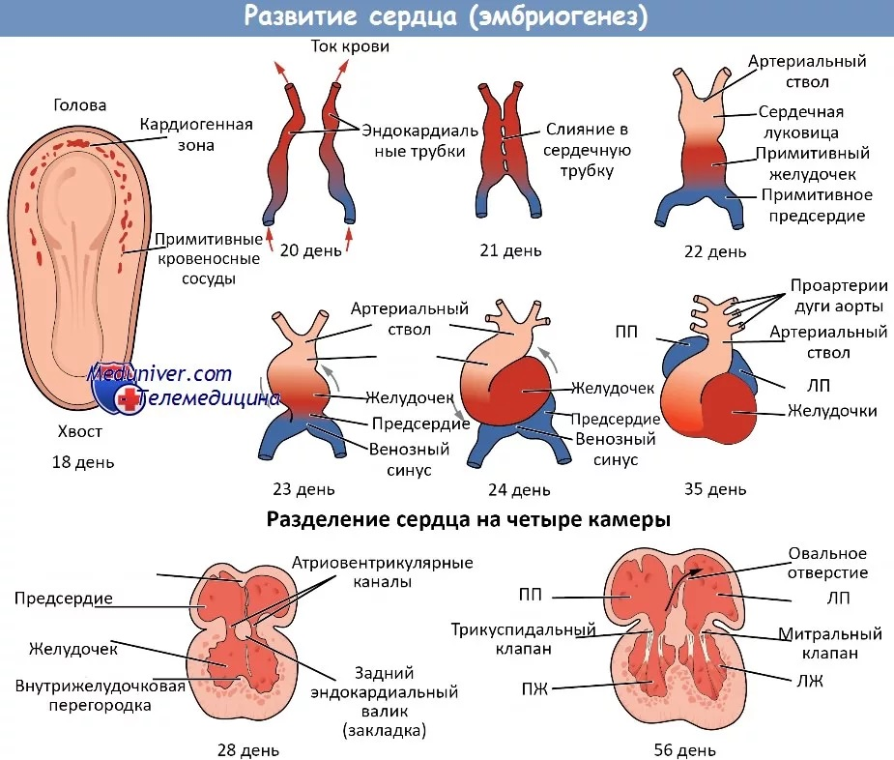
Сроки формирования ТМА
во внутриутробном периоде
Возможно развитие ТМС
https://medach.pro/post/817

Slide 6
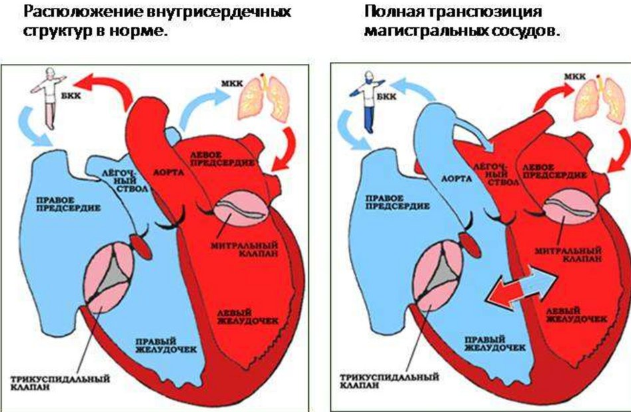
Этиология и эмбриогенез
Этиология транспозиции магистральных артерий неизвестна;
однако предполагается, что она многофакторная.
Эмбриологическая теория
Генетическая теория
Тератогенная теория
https://meduniver.com/Medical/cardiologia/182.html

Slide 7

Тератогенная теория
Риск ТМА повышается:
При попадание в организм матери пестецидов, противоэпелептических препаратов, гормональных препаратов;
Приема ибупрофена;
Инфекции на 8 неделе беременности (основной период закладки сердца);
Сахарный диабет у матери;
Ионизирующее излучение;
Экстракорпоральное оплодотворение.
Риск ТМА снижается:
При приеме фолиевой кислоты
https://www.med-practic.com/up/article/big/file_45257_1231314.jpg
https://ppt-online.org/1209328

Slide 8
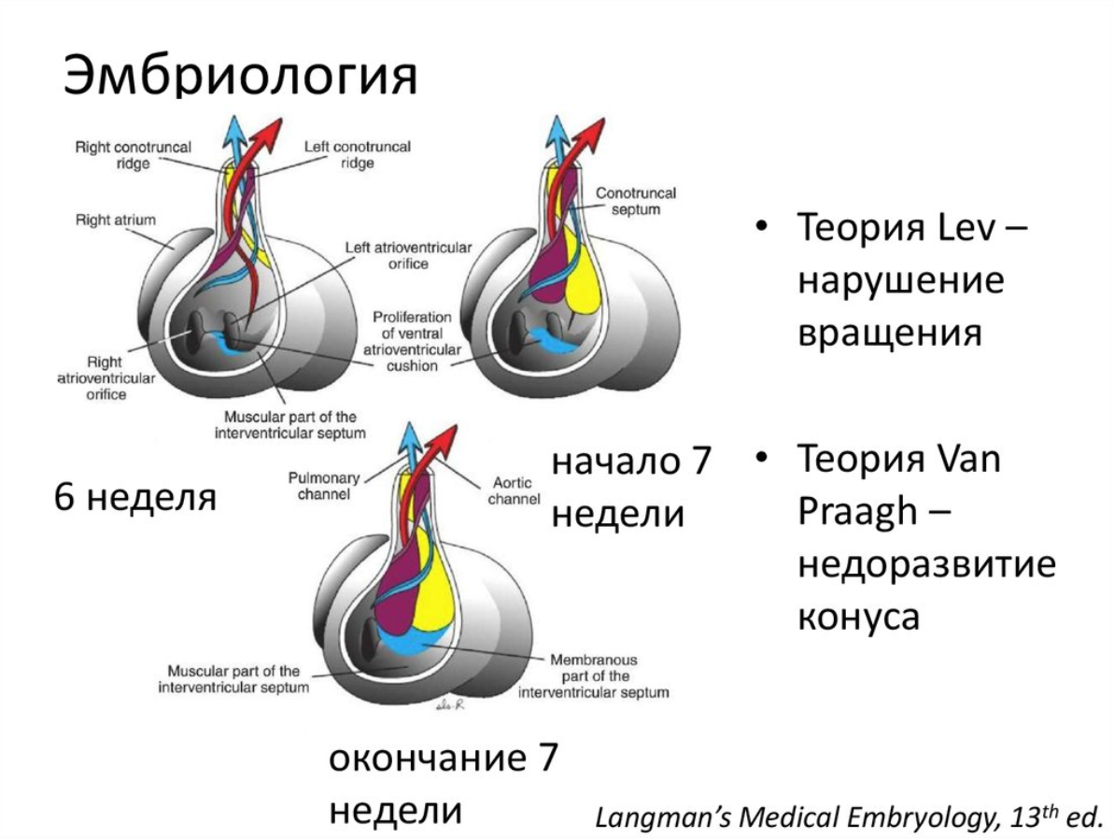
Эмбриологическая теория
Goor и Edwards теория предполагает, что ТМА вызвана отсутствием нормального, по часовой стрелке вращения аорты в направлении левого желудочка. Следовательно, ТМС является крайним пороком в спектре «декстропозиции аорты», которая происходит от различных форм двойного отхождения магистральных сосудов от правого желудочка.
Теория De La Cruz, фокусируется на аномальном скручивании аорто-легочной перегородки. Формирование ТМА обусловлено линейным, а не спиральным развитием аорто-легочной перегородки, в результате чего четвертая жаберная дуга аорты соприкасается с передним конусом, расположенным в правом желудочке.
Теория Lev нарушение вращения
Теория Van недоразвитие конуса
https://neonatology.pediatrics.med.ufl.edu/files/2016/05/Cardiac-embryology.pdf
https://www.prenataldiagn.com/images/journal/b87e7afb7ddffc8d6bef87bcf7e58a85.pdf

Slide 9

Генетическая теория
ТМА очень редко связана с наиболее частыми генетическими синдромами, такими как синдромы Тернера, Нунана, Вильямса или Марфана,
А при синдроме Дауна она практически отсутствует
Особое внимание уделяется ТМА с синдромом digeorge / velocardiofacial syndrome. Удаление нервного гребня у куриных эмбрионов может привести к ТМА.
Однако сочетание ТМА с синдромом digeorge / velocardiofacial syndrome бывает лишь 1%, поэтому их связь следует считать редкой
Единственный генетический синдром с сильной связью с ТМА – это гетеротаксия
https://ru.123rf.com/photo_108225093_genetic-heart-diseases-line-icon.-damaged-heart-and-dna.-health-care-concept.-can-be-used-for-topics-like-genetics,-medical-research,-healthcare.html
https://ppt-online.org/1209328

Slide 10
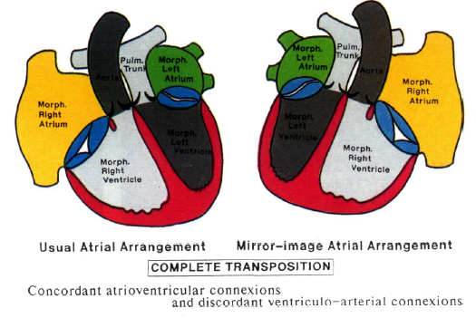
Анатомические критерии ТМА
Наличие аномального, т.е. субаортального конуса.
Отсутствие прямой фиброзной связи между митральным и аортальными клапанами.
Наличие связи между стволом легочной артерии и митральным клапаном.
Изменение положения артериальных сосудов из-за смещения их устьев в передне-заднем направлении, но без каких-либо существенных изменений в право-левом взаимоотношении (аорта расположена впереди и вправо, легочная артерия сзади и влево).
Более высокий уровень аортального клапана по сравнению с клапаном легочной артерии, что вызвано субаортальным мышечным конусом.
Вид спереди
https://ppt-online.org/1209328
https://www.slideshare.net/slideshow/cardiology-presentation-2024-tms-pptx-ppt/271809920
Вид сзади

Slide 11
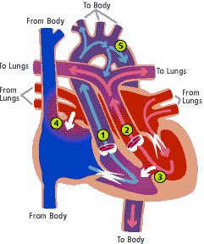
Общая классификация
ТМА с интактной МЖП (простая) (50%)
ТМА с ДМЖП (25 %)
ТМА с ДМЖП + ОЛВТ (25%)
D-транспозиция: аорта расположена кпереди и справа от легочной артерии
O-транспозиция: аорта расположена прямо перед легочным стволом
L-транспозиция: аорта расположена слева от легочной артерии
https://racvs.ru/clinic/files/2017/tma.pdf
https://www.mottchildren.org/conditions-treatments/ped-heart/conditions/tetralogy-fallot

Slide 12
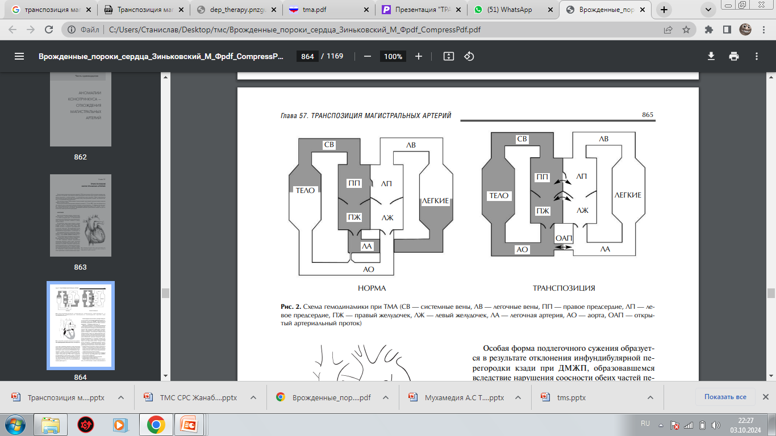
Гемодинамика
В нормальном сердце аорта отходит от ЛЖ, легочный ствол от ПЖ. Десатурировання кровь поступает в МКК, обогащается кислородом и в БКК поступает насыщенная кислородом кровь.
При ТМА легочное и системное кровообращение полностью разделены. Десатурировання кровь циркулирует в БКК, а насыщенная кислородом кровь в МКК.
Зиньковский М.Ф. Врожденные пороки сердца, 2008г. 871 с.
https://ppt-online.org/649595

Slide 13
Гемодинамика
Разобщение кругов кровообращения
Артериальная кровь циркулирует в бассейне МКК
Артериальная гипоксемия
Венозная кровь циркулирует в бассейне в БКК
https://probolezny.ru/transpoziciya-magistralnyh-sosudov/
Литература: Шарыкин А.С. Врожденные пороки сердца: руководство для педи­атров, кардиологов, неонатологов. – 2-е изд. – М.: БИНОМ, 2009

Slide 14
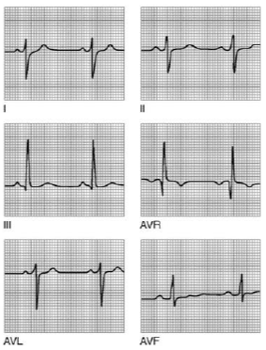
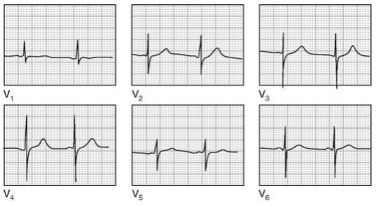

Гемодинамика
Аорта отходит от ПЖ
Высокое сосудистое сопротивление
Увеличение постнагрузки ПЖ
Гипертрофия ПЖ
Высокие з.R в ІІІ, aVF, V1-V2;
з.R в V1 ≥17 мм или
з.R в V1 + з.S в в V5-6 ≥10,5 мм;
увеличение амплитуды з.S в І, aVL, V5–V6.
Литература: Шарыкин А.С. Врожденные пороки сердца: руководство для педи­атров, кардиологов, неонатологов. – 2-е изд. – М.: БИНОМ, 2009

Slide 15
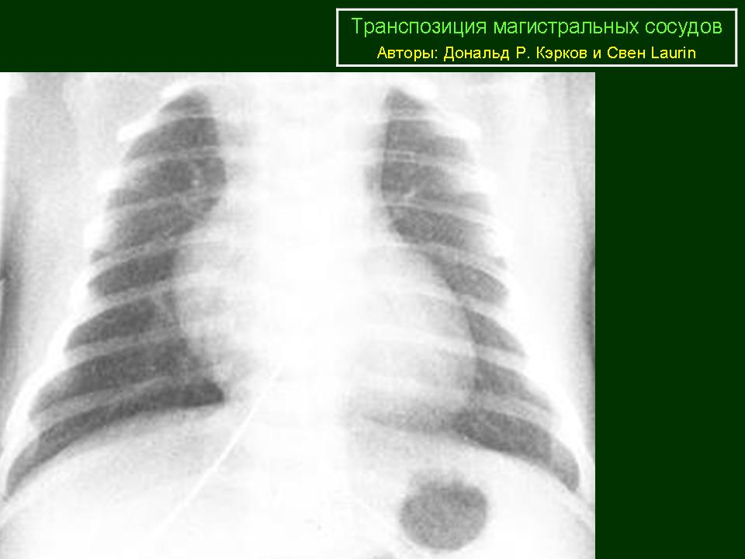
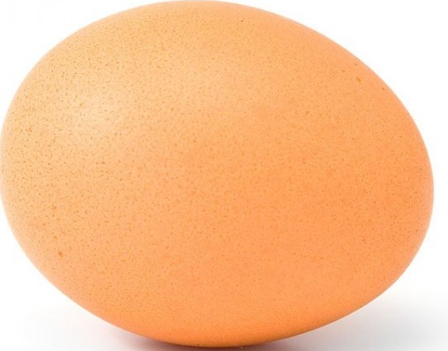
Рентген-картина ТМА
Картина круглого сердца («яйцо, лежащее на боку») с узким сосудистым пучком в переднезаднем и широким—в боковой проекциях
https://radiomed.ru/en/node/15005

Slide 16
Варианты сообщения БКК и МКК
Открытое овальное окно
ДМЖП
ОАП
«Обмен крови» между БКК и МКК
Уменьшение выраженности артериальной гипоксемии
Литература: Шарыкин А.С. Врожденные пороки сердца: руководство для педи­атров, кардиологов, неонатологов. – 2-е изд. – М.: БИНОМ, 2009

Slide 17
Варианты сообщения БКК и МКК
Большой ДМЖП
Большой диаметр ОАП
Гиперволемия МКК
Легочная гипертензия
Если есть сужение выводного отдела левого желудочка, легочные сосуды защищены от развития легочной гипертензии
Литература: Шарыкин А.С. Врожденные пороки сердца: руководство для педи­атров, кардиологов, неонатологов. – 2-е изд. – М.: БИНОМ, 2009

Slide 18
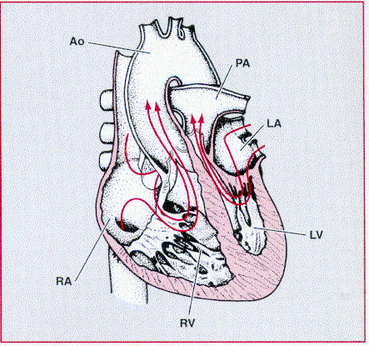
- Венозная кровь, приходящая в ПЖ, поступает в аорту и, пройдя БКК, через полые вены вновь возвращается в правые отделы сердца.
- Артериальная кровь, приходящая в ЛЖ, поступает частично (за счет стеноза ЛА) в ЛА и, в большей степени (за счет ДМЖП) в ПЖ и аорту, пройдя МКК, через легочные вены вновь возвращается в левые отделы сердца.
Возможно дополнительное перекрестное шунтирование крови на уровне предсердий
(ДМПП или ООО) и на уровне магистральных артерий (ОАП).
- Давление в желудочковых полостях как правило равные либо с доминированием в левом желудочке.
Таким образом, в БКК циркулирует кровь с низким содержанием О₂
(за счет смешения с артериальной кровью поступающей из левых отделов через ДМЖП).

Slide 19
- Условие для выживания (при простой ТМА) – наличие фетальных коммуникаций между кругами кровообращения (ООО, ОАП). При этом необходимо учитывать двусторонний сброс (т.к. односторонний сброс привел бы к переполнению одного из кругов кровообращения); от объема потоков, которыми «обмениваются» правые и левые отделы сердца, зависит уровень системной гипоксемии.
- В наилучшей степени двусторонний кровоток обеспечивает межпредсердное сообщение, т.к. давление в предсердиях в норме низкое, и его изменение даже на 1 мм рт. ст. сказывается на направлении потока крови.
- Оптимальным для гемодинамики является сочетание ООО с небольшим ОАП. При этом приток венозной крови в МКК осуществляется преимущественно через ОАП, а артериальной в БКК – через овальное окно.
- Так как величина сообщения между БКК и МКК обычно недостаточна для компенсации гипоксемии, организм пытается возместить недостаток кислорода за счет увеличения минутного объема, что приводит к умеренному усилению легочного кровотока.

Slide 20
КЛИНИЧЕСКИЕ ПРОЯВЛЕНИЯ
ТМА без ДМЖП
Выраженный цианоз, одышка, тахикардия, тахипноэ, через 1-2 часа после пережатия пуповины у ребенка, которого первоначально расценивали, как нормального;
Размеры сердца остаются нормальными, шумы не определяются;
Прогрессирующее ухудшение состояния обычно связано с закрытием ОАП и недостаточным диаметром межпредсердного сообщения.
ТМА с большим ДМЖП
Цианоз умеренный, определяется в покое и значительно усиливается при крике;
Признаки застойной СН развиваются, как только происходит увеличение легочного кровотока, обычно на 3-4 неделе жизни.

Slide 21

Клинические проявления
ТМА с ДМЖП и обструкцией выходного тракта ЛЖ
Цианоз резко выражен при рождении, пропорционально степени обструкции выводного тракта ЛЖ;
Выслушивается систолический шум изгнания 2-3/6 градации по Левине;
Гепатомегалия не характерна.
ТМА с ДМЖП и обструктивным заболеванием сосудов легких
Высокая легочная гипертензия препятствует развитию застойной СН;
Цианоз прогрессирует, принимает фиолетовый оттенок и не исчезает после своевременно выполненной паллиативной операции;
Шум обычно не определяется (несмотря на ДМЖП) или выслушивается короткий систолический шум;
Второй тон громкий, короткий по продолжительности.
Зиньковский М.Ф. Врожденные пороки сердца, 2008 г., 1168 с
https://drwaelelbanna.com/tetralogy-of-fallot/?lang=en

Slide 22
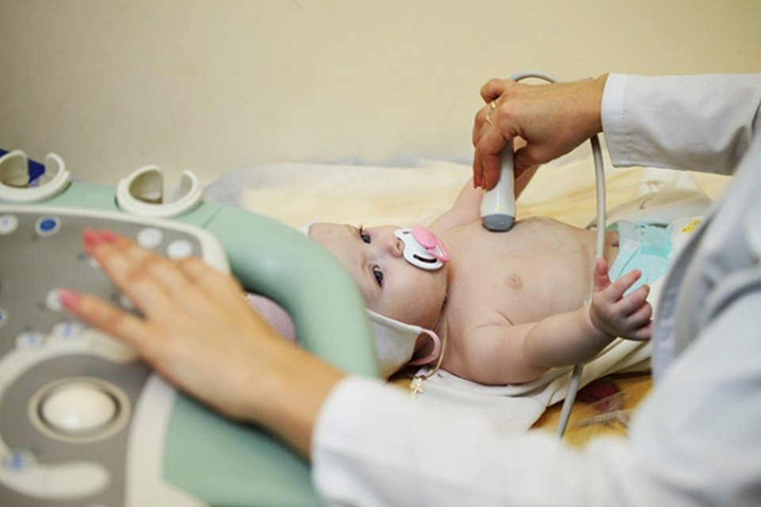
СПециальные методы исследования
Эхокардиография
аорта отходит от ПЖ, легочная артерия от ЛЖ; магистральные сосуды и выводные тракты желудочков параллельны (выводятся одновременно без ротации датчика); полулунные клапаны расположены на одном уровне; митрально-легочное фиброзное продолжение (+); желудочки сердца расположены обычно, ПЖ гипертрофирован, дилатация ПЖ, различной степени, дилатация ЛА.
Катетеризация сердца и ангиокардиография
оценивают степень насыщения крови кислородом в камерах сердца
Клинический протокол оперативного и диагностического вмешательства хирургическое лечение ТМС у детей; РК от «30» сентября 2015 года Протокол № 10
http://omega-med.ru/uzi-serdcza-%28exo-kg%29-u-detej.html

Slide 23
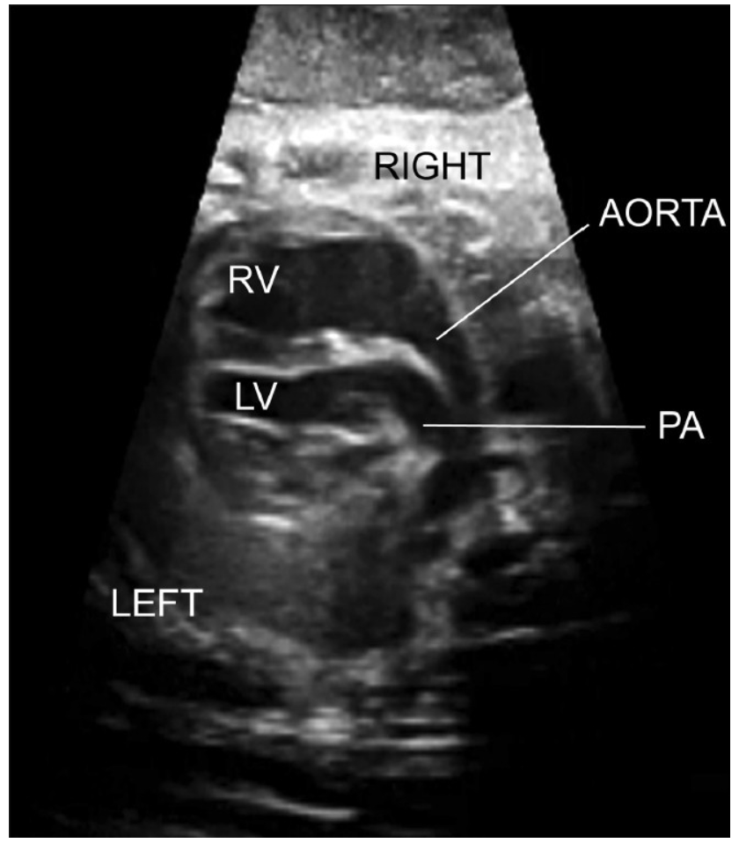
Эхокардиография – «Золотой стандарт» диагностики ТМС
Эхо-признаки дискордантности:
Аорта отходит от ПЖ, легочная артерия от ЛЖ;
Магистральные сосуды и выводные тракты желудочков параллельны (выводятся одновременно без ротации датчика);
Полулунные клапаны расположены на одном уровне;
Митрально-легочное фиброзное продолжение (+);
Желудочки сердца расположены обычно, ПЖ гипертрофирован исследовании,
Дилатация ПЖ, различной степени, дилатация ЛА.
Транспозиция магистральных сосудов. Четырехкамерная позиция.
Фетальное ЭХОКГ.
https://www.researchgate.net/figure/c-Transposition-of-the-great-arteries-The-four-chamber-view-was-normal-The-great_fig2_236201689

Slide 24
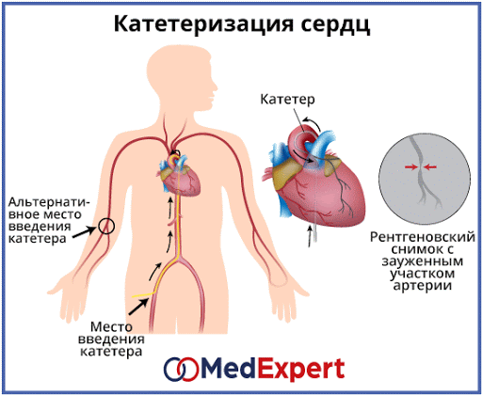
Катетеризация полостей сердца
С целью проведения процедуры Рашкинда и диагностики сложных сопутствующих ВПС (обструкция ВОЛЖ). Катетеризацию проводят с измерением давления в ЛЖ, уточнения деталей анатомии порока и особенностей отхождения коронарных артерий, измерение давления в легочной артерии, что особенно важно при ТМС с ДМЖП и легочной сосудистой болезнью.
https://vipmed.ru/patients-library/cardiology

Slide 25
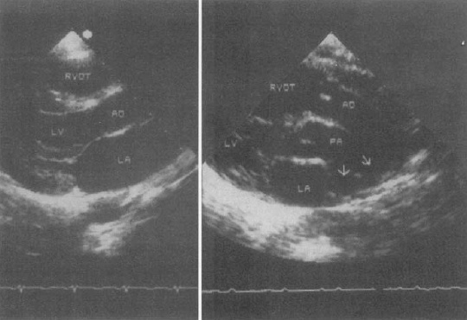
ВТПЖ
ВТПЖ
Ао
Ао
ЛЖ
ЛА
ЛЖ
ЛА
ЛП
ЭХОКГ у здорового новорожденного
ЭХОКГ у новорожденного с ТМА
Легочная артерия, расположенная кзади, отходит от левого желудочка и делится на правую и левую ветви. Кпереди лежит аорта, отходящая от правого желудочка.
Левый желудочек и аорта с нормальным расположением магистральных артерий
https://studfile.net/preview/12092004/page:6/

Slide 26
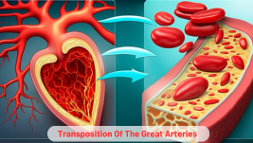
С помощью пульсоксиметрии и исследования газового состава крови определяются параметры насыщения крови кислородом и парциальное давление кислорода: при транспозиции магистральных сосудов SО2 менее 30%, paО2 - менее 20 мм рт.Ст.
При зондировании полостей сердца обнаруживается повышенное насыщение крови кислородом в ПП и ПЖ, и пониженное в левых отделах сердца; одинаковое давление в аорте и ПЖ.
https://www.edhacare.com/ru/treatments/pediatric-surgery/transposition-of-the-great-arteries

Slide 27
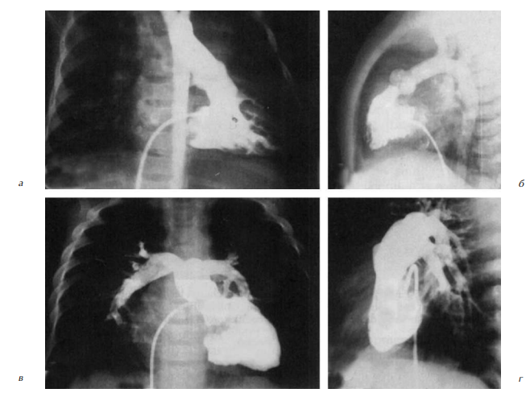
Ангиография при ТМА.
Ангиограммы ПЖ в переднезадней (а) и боковой (б) проекциях.
Ангиограммы ЛЖ в переднезадней (в) и боковой (г) проекциях
https://www.sciencedirect.com/science/article/abs/pii/S0096021715314424

Slide 28
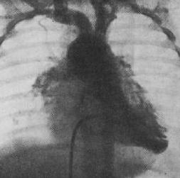
Рентгеноконтрастные методы исследования (вентрикулография, атриография, аортография, коронарография)
Данные методы визуализируют патологическое поступление контраста из левых отделов сердца в легочную артерию, а из правых - в аорту; сопутствующие дефекты, аномалии отхождения венечных артерий.
https://www.medchitalka.ru/surgery/torakal/arterial/27147.html

Slide 29
Прогноз
Выживаемость зависит от варианта порока.
Без хирургического лечения 30% младенцев умирают в течение первой недели жизни;
50% — в течение первого месяца;
70% — в течение 6 месяцев;
90% — до годовалого возраста от гипоксии, ацидоза, сердечной недостаточности.

Slide 30
прогноз
Выживаемость зависит от варианта порока:
1. ТМА с ИМЖП: 80% переживают первую неделю жизни, ко второму месяцу живыми остаются 17%, к концу первого года — только 4% детей.
2. ТМА с ДМЖП: к концу периода новорожденности выживают 91% младенцев, к 5 мес — 43%, к концу первого года жизни — 32% детей.
3. ТМА с ДМЖП и ОЛВТ: 70% выживаемость больных к первому году и 29% — к 5 годам

Slide 31
Лечение
1. | Стабилизация состояния - Определение показаний для применения простагландина Е1 для предупреждения закрытия артериального протока. Это особенно важно при ТМА с ДМЖП и обструкцией выводного тракта ЛЖ. - Во время катетеризации сердца у новорожденных с выраженной гипоксемией проводится баллонная атриосептостомия Рашкинда - При развитии отека легкого и тяжелой гипоксемии при необходимости больной переводится на ИВЛ - стабилизация гемодинамики - коррекция метаболических нарушений (КОС) при ацидозе – бикарбонат натрия - коррекция нарушений со стороны других органов и систем
2. | Тактика динамического наблюдения - консультация специалистов - определение сроков оперативного лечения
3. | Организация транспортировки в специализированные кардиохирургические учреждения

Slide 32
Сроки хирургического вмешательства
Период новорожденности (до 2 недель)
ТМА со стенозом – шунтирование в первые недели жизни, радикальная коррекция 3-6 месяцев
ТМА с ДМЖП – в первые 3 месяца жизни (класс I)

Slide 33
Методы коррекции порока
Паллиативные операции
Корригирующие операции
Баллонная атриосептостомия
1.Операция Сеннинга
2.Операция Жатене
3.Операция Мастарда
4.Операция Растелли

Slide 34
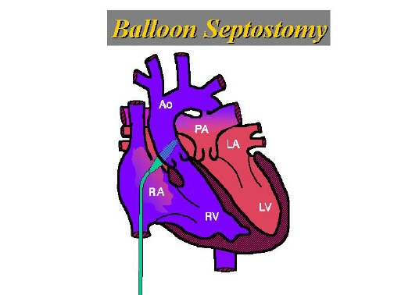

ПаллиативнАЯ операциЯ
Баллонная атриоептостомия
Проводится в первые месяцы жизни, направлена на улучшение обмена крови между большим и малым кругом кровообращения путем расширения или создания ДМПП.
https://slideplayer.com/slide/10297382/

Slide 35
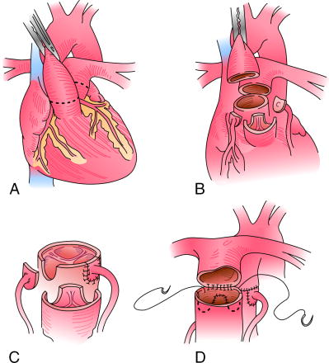
Корригирующие операции
- Операция Сеннинга заключается в перемещении системных вен и легочных вен на уровне предсердий.
- У новорожденных операцией выбора при изолированной форме тма или при сочетании с ДМЖП операция Жатене - перемещение магистральных артерий с одновременной пересадкой устьев коронарных артерий
- Операция Мастарда включающая формирование заплаты на уровне предсердий с направлением крови из легочных вен через трикуспидальный клапан в ПЖ и из полых вен через митральный клапан в ЛЖ, т.е. создание искусственной корригированной ТМА.
- В случае сочетания тма с дмжп и с различными видами стеноза проводится операция Растелли, включающая закрытие ДМЖП, создание внутрисердечного туннеля между ЛЖ и Ао, имплантацию клапансодержащего кондуита между ПЖ и ЛА.
Этапы
https://bolit-serdce.ru/diagnosis/transpozitsiya-magistralnyih-arteriy/kartinka3-111/

Slide 36
Хирургическая коррекция ТМА относится к наиболее сложным проблемам кардиохирургии и сопровождается высокой ранней послеоперационной летальностью, причиной которой чаще всего служит острая сердечная недостаточность, развивающаяся в процессе переадаптации миокарда к новым гемодинамическим условиям.
Наиболее частыми операционными и послеоперационными осложнениями являются повреждения коронарных артерий, неадекватное устранение стеноза легочной артерии, нарушения ритма сердца, нераспознанная и неустраненная недостаточность артериального предсердно-желудочкового клапана, ведущие к острой сердечной недостаточности
Зиньковский М.Ф. Врожденные пороки сердца, 2008г., 1168 с

Slide 37
Послеоперационное наблюдение:
Длительность наблюдения пациентов прооперированных по поводу ТМС пожизненная с интервалом 6-12 мес.
Цель наблюдения:
Профилактика бактериального эндокардита проводится по показаниям в первые 6 месяцев после хирургической коррекции порока;
В случае регистрации в послеоперационном периоде непродолжительной преходящей атриовентрикулярной блокады необходимо длительное наблюдение без ограничения сроков (ЭКГ 1 раз в 6 месяцев, ХМЭКГ 1 раз в год).

Slide 38
Индикаторы эффективности процедуры/вмешательства
Результат считается хороший | если клинически ребенок чувствует себя удовлетворительно: аускультативно отсутствует шумовая симптоматика, по данным ЭХОКГ нет градиента не на аорте, не на легочной артерии, хорошей сократительная способность миокарда, в случае сопутствующего ДМЖП-заплата герметична, нет жидкости в перикарде, плевральных полостях. Рана заживает первичным натяжением.
Результат считается удовлетворительным | при наличии удовлетворительного самочувствия ребенка: аускультативно незначительного систолического шума по левому краю грудины, по данным ЭХОКГ: имеется гемодинамически незначимый градиент на аорте, легочной артерии, в случае сопутствующего ДМЖП резидуальный дефект допустимых размеров, с высоким межжелудочковым градиентом, удовлетворительной сократительной способности миокарда, нет жидкости в перикарде, плевральных полостях.
Результат считается неудовлетворительным | при сохраняющейся клинике сердечной недостаточности: аускультативно – глухость тонов, систолический шум по левому краю грудины, по данным ЭХОКГ – имеется гемодинамически значимый градиент на аорте, легочной артерии, низкой сократительной способностью миокарда, в случае сопутствующего ДМЖП имеется резидуальный дефект с большим лево-правым шунтом, с низким межжелудочковым градиентом, наличие жидкости в перикарде, плевральных полостях. Показана повторная операция.

Slide 39
Список использованной литературы
Зиньковский М.Ф. Врожденные пороки сердца/под ред. А.Ф. Возианова. — К.: Книга плюс, 2008. – 1168 с.: Ил
Шарыкин А.С. Врожденные пороки сердца. – М.: Бином, 2009. [Sharykin AS. Vrozdennye poroki serdtsa. Moscow: binom; 2009.
Https://racvs.Ru/clinic/files/2017/tma.Pdf
Детская кардиология. Под ред. Дж. Хоффмана. Пер. С англ. – М., Практика, 2006. – 543 с.
Детская кардиология / ю.М. Белозеров — М.: Медпрессинформ, 2004. — 600 с., Илл
Садыкова г.К., Иванов Д.О., Багатурия Г.О., И др. Возможности рентгеновской компьютерной томографии с построением многоплоскостных реформаций, ориентированных на оси сердца, в диагностике транспозиций магистральных сосудов // педиатр. – 2018. – Т. 9. – № 4. – С. 28–35
Thadani SR, foster E. Echocardiographic evaluation in transposition of the great arteries in the adult. Echocardiography. 2015;32 suppl 2: S157-165. Doi: 10.1111/echo.12151.
Белозеров ю.М. - Детская кардиология.
Https://slideplayer.Com/slide/10297382/
https://ppt-online.org/1209328
Https://www.Edhacare.Com/ru/treatments/pediatric-surgery/transposition-of-the-great-arteries

Slide 40
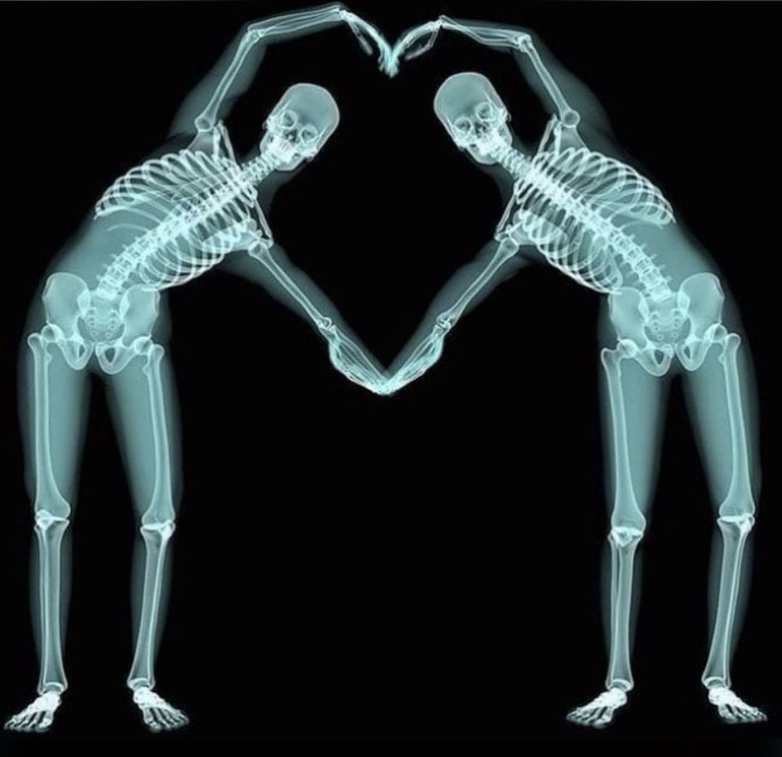
Thank you
DOLINSKIy STANISLAV

